Slide 1
TITULO DE LA TESIS….
Alumno: Alex…. ………………….
Profesor guía: Marco Toranzo
Proyecto de titulo para optar al Titulo Profesional de Ingeniero Ejecución en Computación e Informática

Slide 2
Agenda
Introducción y Objetivos
Marco Teórico
Metodología y Propuesta de Solución
Desarrollo de la Propuesta y Resultados
Conclusiones y Trabajos Futuros

Slide 3
Introducción
Notes:
Para el desarrollo del proyecto se utilizó lo siguiente:
React es una librería de JavaScript para crear interfaces de usuario, caracterizada por su flexibilidad y alto rendimiento. Permite crear vistas dinámicas y componentes reutilizables, además de permitir al usuario visualizar su desarrollo en tiempo real.
MySQL es un sistema de gestión de base de datos relacional, el cual permite almacenar, organizar y recuperar datos. Es reconocido por su fiabilidad, su alto rendimiento y su escalabilidad.
FastAPI es un framework de alto rendimiento basado en Python, el cual se usa para construir APIs. Se caracteriza por su facilidad de uso y su velocidad. Destaca por generar documentación interactiva de la API automáticamente, además de validación de datos, serialización y deserialización.

Slide 4
Introducción
Descripción de la empresa

Slide 5
Introducción
Problema

Slide 6
Introducción
Solución

Slide 7
Introducción
Alcance

Slide 8
Marco Teórico
Notes:
Para el desarrollo del proyecto se utilizó lo siguiente:
React es una librería de JavaScript para crear interfaces de usuario, caracterizada por su flexibilidad y alto rendimiento. Permite crear vistas dinámicas y componentes reutilizables, además de permitir al usuario visualizar su desarrollo en tiempo real.
MySQL es un sistema de gestión de base de datos relacional, el cual permite almacenar, organizar y recuperar datos. Es reconocido por su fiabilidad, su alto rendimiento y su escalabilidad.
FastAPI es un framework de alto rendimiento basado en Python, el cual se usa para construir APIs. Se caracteriza por su facilidad de uso y su velocidad. Destaca por generar documentación interactiva de la API automáticamente, además de validación de datos, serialización y deserialización.

Slide 9
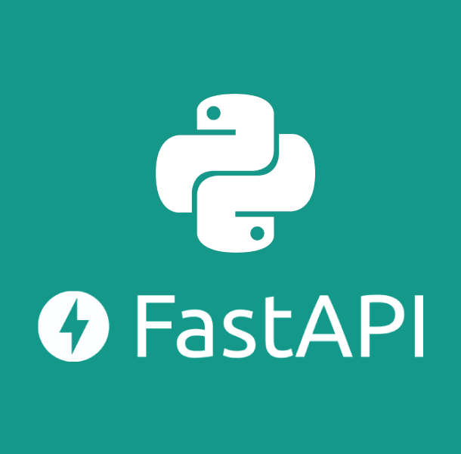


Marco Teórico
Notes:
Para el desarrollo del proyecto se utilizó lo siguiente:
React es una librería de JavaScript para crear interfaces de usuario, caracterizada por su flexibilidad y alto rendimiento. Permite crear vistas dinámicas y componentes reutilizables, además de permitir al usuario visualizar su desarrollo en tiempo real.
MySQL es un sistema de gestión de base de datos relacional, el cual permite almacenar, organizar y recuperar datos. Es reconocido por su fiabilidad, su alto rendimiento y su escalabilidad.
FastAPI es un framework de alto rendimiento basado en Python, el cual se usa para construir APIs. Se caracteriza por su facilidad de uso y su velocidad. Destaca por generar documentación interactiva de la API automáticamente, además de validación de datos, serialización y deserialización.

Slide 10


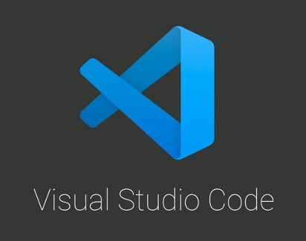

Marco Teórico
Notes:
Github es una plataforma basada en la nube que utiliza el sistema de control de versiones Git para alojar proyectos de software, permitiendo a los usuarios a compartir y colaborar en código.
Visual Studio Code es un editor de código desarrollado por Microsoft, conocido por su flexibilidad y amplia gama de extensiones, lo que lo convierte en una herramienta útil para desarrolladores de diversos lenguajes.

Slide 11
Marco Teórico
Notes:
Github es una plataforma basada en la nube que utiliza el sistema de control de versiones Git para alojar proyectos de software, permitiendo a los usuarios a compartir y colaborar en código.
Visual Studio Code es un editor de código desarrollado por Microsoft, conocido por su flexibilidad y amplia gama de extensiones, lo que lo convierte en una herramienta útil para desarrolladores de diversos lenguajes.

Slide 12
Metodología y Propuesta de Solución
Notes:
Para el desarrollo del proyecto se utilizó lo siguiente:
React es una librería de JavaScript para crear interfaces de usuario, caracterizada por su flexibilidad y alto rendimiento. Permite crear vistas dinámicas y componentes reutilizables, además de permitir al usuario visualizar su desarrollo en tiempo real.
MySQL es un sistema de gestión de base de datos relacional, el cual permite almacenar, organizar y recuperar datos. Es reconocido por su fiabilidad, su alto rendimiento y su escalabilidad.
FastAPI es un framework de alto rendimiento basado en Python, el cual se usa para construir APIs. Se caracteriza por su facilidad de uso y su velocidad. Destaca por generar documentación interactiva de la API automáticamente, además de validación de datos, serialización y deserialización.

Slide 13
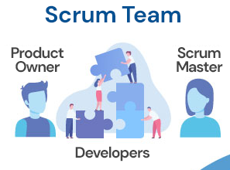
Metodología y Propuesta de Solución
Metodología propuesta

Slide 14
Metodología y Propuesta de Solución
Metodología aplicada

Slide 15
Desarrollo de la Propuesta y Resultados
Notes:
Para el desarrollo del proyecto se utilizó lo siguiente:
React es una librería de JavaScript para crear interfaces de usuario, caracterizada por su flexibilidad y alto rendimiento. Permite crear vistas dinámicas y componentes reutilizables, además de permitir al usuario visualizar su desarrollo en tiempo real.
MySQL es un sistema de gestión de base de datos relacional, el cual permite almacenar, organizar y recuperar datos. Es reconocido por su fiabilidad, su alto rendimiento y su escalabilidad.
FastAPI es un framework de alto rendimiento basado en Python, el cual se usa para construir APIs. Se caracteriza por su facilidad de uso y su velocidad. Destaca por generar documentación interactiva de la API automáticamente, además de validación de datos, serialización y deserialización.

Slide 16
Desarrollo de la Propuesta y Resultados

Slide 17
Desarrollo de la Propuesta y Resultados

Slide 18
Desarrollo de la Propuesta y Resultados

Slide 19
Conclusiones y trabajos futuros
Notes:
Para el desarrollo del proyecto se utilizó lo siguiente:
React es una librería de JavaScript para crear interfaces de usuario, caracterizada por su flexibilidad y alto rendimiento. Permite crear vistas dinámicas y componentes reutilizables, además de permitir al usuario visualizar su desarrollo en tiempo real.
MySQL es un sistema de gestión de base de datos relacional, el cual permite almacenar, organizar y recuperar datos. Es reconocido por su fiabilidad, su alto rendimiento y su escalabilidad.
FastAPI es un framework de alto rendimiento basado en Python, el cual se usa para construir APIs. Se caracteriza por su facilidad de uso y su velocidad. Destaca por generar documentación interactiva de la API automáticamente, además de validación de datos, serialización y deserialización.

Slide 20
Conclusiones y trabajos futuros
Conclusiones:
Ejemplo de…. Disminución del retraso y dispersión.
Ejemplo de…. Garantiza la seguridad.
Ejemplo de…. Pruebas realizadas.
Ejemplo de…. Desafíos.
Ejemplo de…. Comprensión del Problema.
Notes:
Cómo se asocia el Proyecto al perfil
Perfil de egreso

Slide 21
Conclusiones y trabajos futuros
Trabajos futuros:
Ejemplo de….………………………………..
Ejemplo de ….………………………………...
Ejemplo de ….………………………………..
Ejemplo de ….………………………………..
Ejemplo de ….………………………………..
Notes:
Cómo se asocia el Proyecto al perfil
Perfil de egreso

Slide 22
TITULO DE LA TESIS….
Alumno: Alex…. ………………….
Profesor guía: Marco Toranzo
Proyecto de titulo para optar al Titulo Profesional de Ingeniero Ejecución en Computación e Informática

